Slide 1
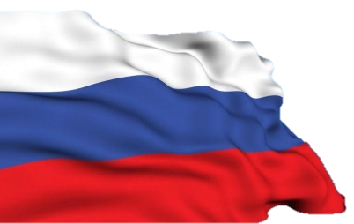
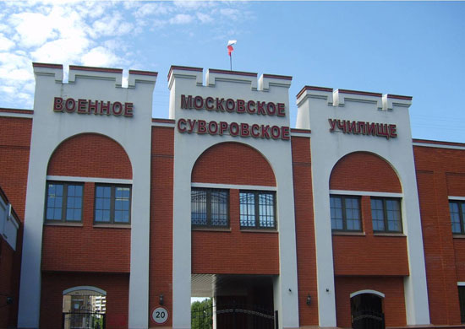

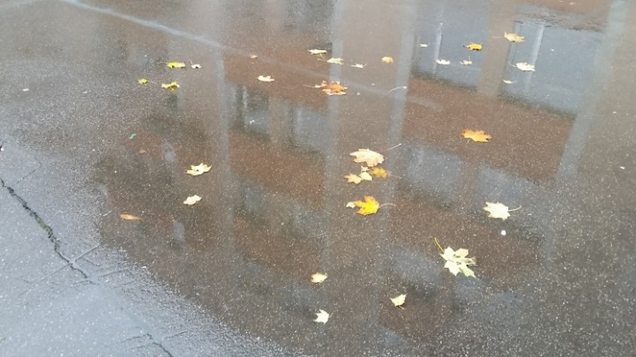
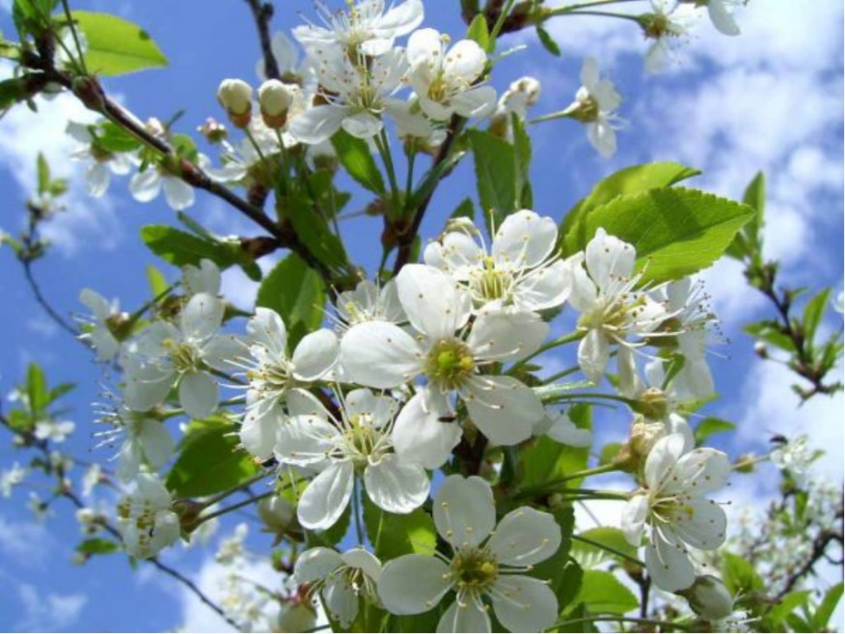
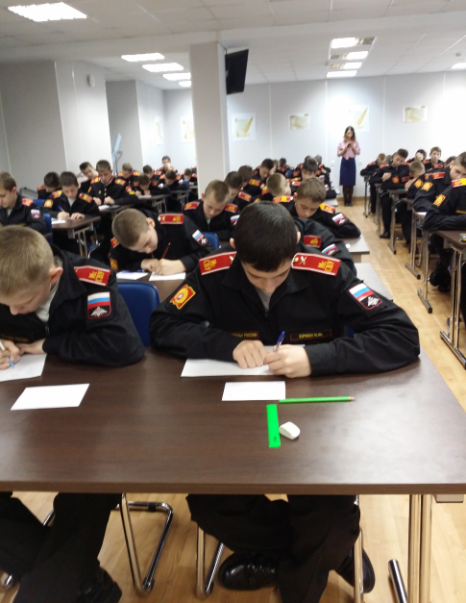
ФГКОУ Московское суворовское военное училище Министерства обороны РФ
Психологическое занятие
Тема: «Активизация внутренних ресурсов
суворовцев в период подготовки к экзаменам. Шаги к успеху»
Педагог-психолог Лушкина А.Н.

Slide 2
Для успешной сдачи экзамена наиболее значимыми оказываются следующие психологические характеристики обучающегося:
высокий уровень самоорганизации,
организации деятельности,
сформированность внутреннего плана действий;
высокая и устойчивая работоспособность;
высокий уровень концентрации внимания, произвольности;
четкость, гибкость, нестандартность мышления, сообразительность;
сформированность навыков эмоциональной саморегуляции,
стрессоустойчивость.

Slide 3
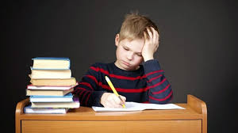
Синквейн
Синквейн - стихотворение, представляющее собой синтез информации в лаконичной форме, что позволяет описывать суть понятия или осуществлять рефлексию на основе полученных знаний.
Правилами написания этого стихотворения является определенное количество слов в строке и назначение каждой строки:
1-я строка - название стихотворения, тема (обычно существительное);
2-я строка - описание темы (два прилагательных);
3-я строка - действие (обычно три глагола, относящихся к теме);
4-я строка - чувство (фраза из четырех слов, выражающих отношение автора к теме);
5-я строка - повторение сути, синоним первой строки (обычно существительное).

Slide 4

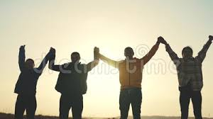
Примеры
Вселенная Большая, красивая Манит, влечёт, пугает Вселенная - это большой мир Космос | Земля Живая, красивая Кормит, дышит, живёт На Земле есть атмосфера Жизнь
Африка Большая, страшная, чёрная Пугает, завораживает, интересует Древняя родина всех людей Континент | Река Равнинная, горная Течёт, шумит, несёт Река – объект неживой природы Течение
Пустыня Безжизненная, сухая Пылит, печёт, губит Сахара – самая большая пустыня Жара | Россия Большая, красивая Цветёт, живёт, дружит Россия – наша любимая страна Родина

Slide 5

Существует поверье, что если внутрь матрешки положить записку с желанием, то оно непременно исполнится.
1-я матрешка: Моя цель
2-я матрешка: Проблемы.
Какие трудности ждут меня на пути?
3-я матрешка: Мой ресурс
Какие способности и возможности
у меня есть?
Где и у кого я могу найти помощь?

